Slide 1
Probable nature of higher-dimensional symmetries underlying mammalian grid cell activity patterns
presented by 张博涛

Slide 2
Section:
1.Motivation
2.Methodology
3.Model
4.Result
5.Discussion

Slide 3
Motivation:
grid cell构建了大脑对空间的度量。
我们已经熟知哺乳动物在二维平面上移动时，grid cell表征的活跃位置在平面上张成正六边形网格，这也由实验数据支持（老鼠、小白鼠、爬行蝙蝠（？）和人类）。
而很多情况下，哺乳动物的移动发生在三维空间上。
（Q：人类虽然在二维平面上的移动，但是在有些时候如驾驶飞机时也在三维空间上移动，每一个grid cell是否会改变其表征（？），以及，人类会看在天上飞的鸟或者各种有高度的东西，那人类大脑应该表征的也是一个三维的而不是二维的？）

Slide 4
Motivation:
神经对三维空间的表征：
1.mosaic of lower-dimensional patches(evidenced by climbing rats)
2.in a uniform and nearly isotropic manner（Place cells in flying bats）
Q: What is “mosaic of lower-dimensional patches”? (Isn’t it “uniform and nearly isotropic”?)

Slide 5
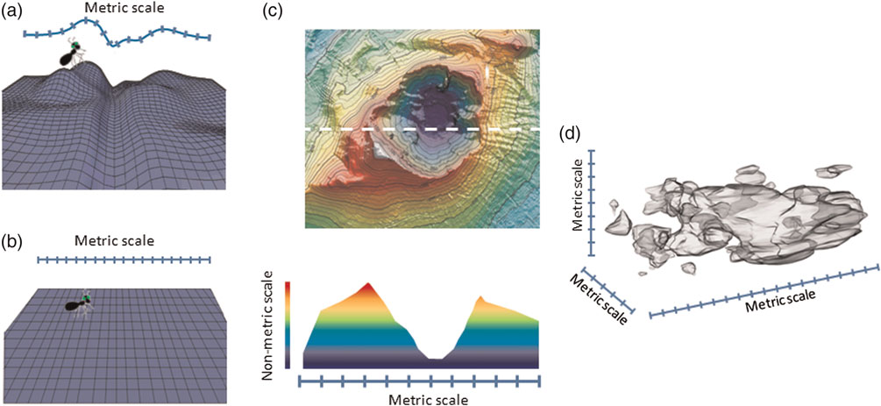
Motivation:
Jeffery KJ, Jovalekic A, Verriotis M, Hayman R. 2013. Navigating in a three-dimensional world.
We suggest that 3D spaces are represented in a quasi-planar fashion, with space in the plane of locomotion being computed separately and represented differently from space in the orthogonal axis – a representational structure we have termed “bicoded.”
We argue that the mammalian spatial representation in surface-travelling animals comprises a mosaic of these locally planar fragments, rather than a fully integrated volumetric map.
移动的2D平面空间的计算与z轴高度纬度的方向的计算是分开的

Slide 6
Motivation:
另一方面，grid cell/place cell和memory/认知有关系，此时它们的表征空间可以是很高维，此时它们对空间的表征和平面时的正六边形可能不一样，因而
we study grid-cell representations in arbitrarily high-dimensional spaces
要找到一种表征，它对空间的表示最准确(分辨率高)
Q：What is “high-dimensional”? 本文主要在（只）讲二维和三维的情形。

Slide 7
Methodology Overview:
1.假设了grid cell的活跃点是isotropic/radial/symmetric （Q：这三个对称概念具体的区别？）
（虽然理论上非对称解可以做到更优表征，但是实验数据表明生物体内确实具有此对称性）
2.进行建模，并计算Fisher Information
►Fisher Information越大，则代表着分辨率更高
3.将分辨率怎样最高的问题转化为packing ratio什么时候最高
■packing ratio：在空间中，一些不交球占据的空间比例大小
4.数学上验证了
(a)在平面上正六边形的确最佳
(b)在三维情形下，FCC最佳，而HCP具有一定对称性但非晶格，和FCC的packing ratio是一样的。

Slide 8
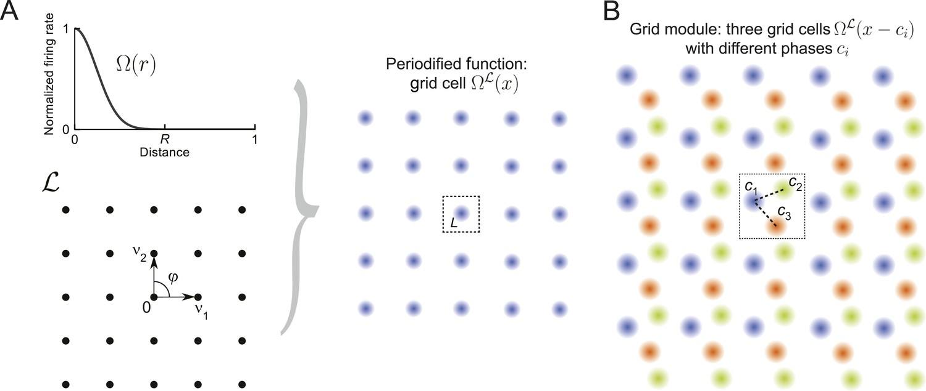
建模：
在R^D空间上，一个位置被记为x=(x1,x2...xD)
动物的位置被N个细胞所编码
第i个细胞：它的mean firing rate关于位置的函数（tuning curve）记为Ωi(x) (在空间中呈周期分布)

Slide 9
建模：
Grid Module: 一系列grid cell，它们有着相同的tuning curve，但是不同的相位ci
（这个module的建立来源于在老鼠内修皮层发现的只差一个相位的正六边形排布的grid cells）

Slide 10
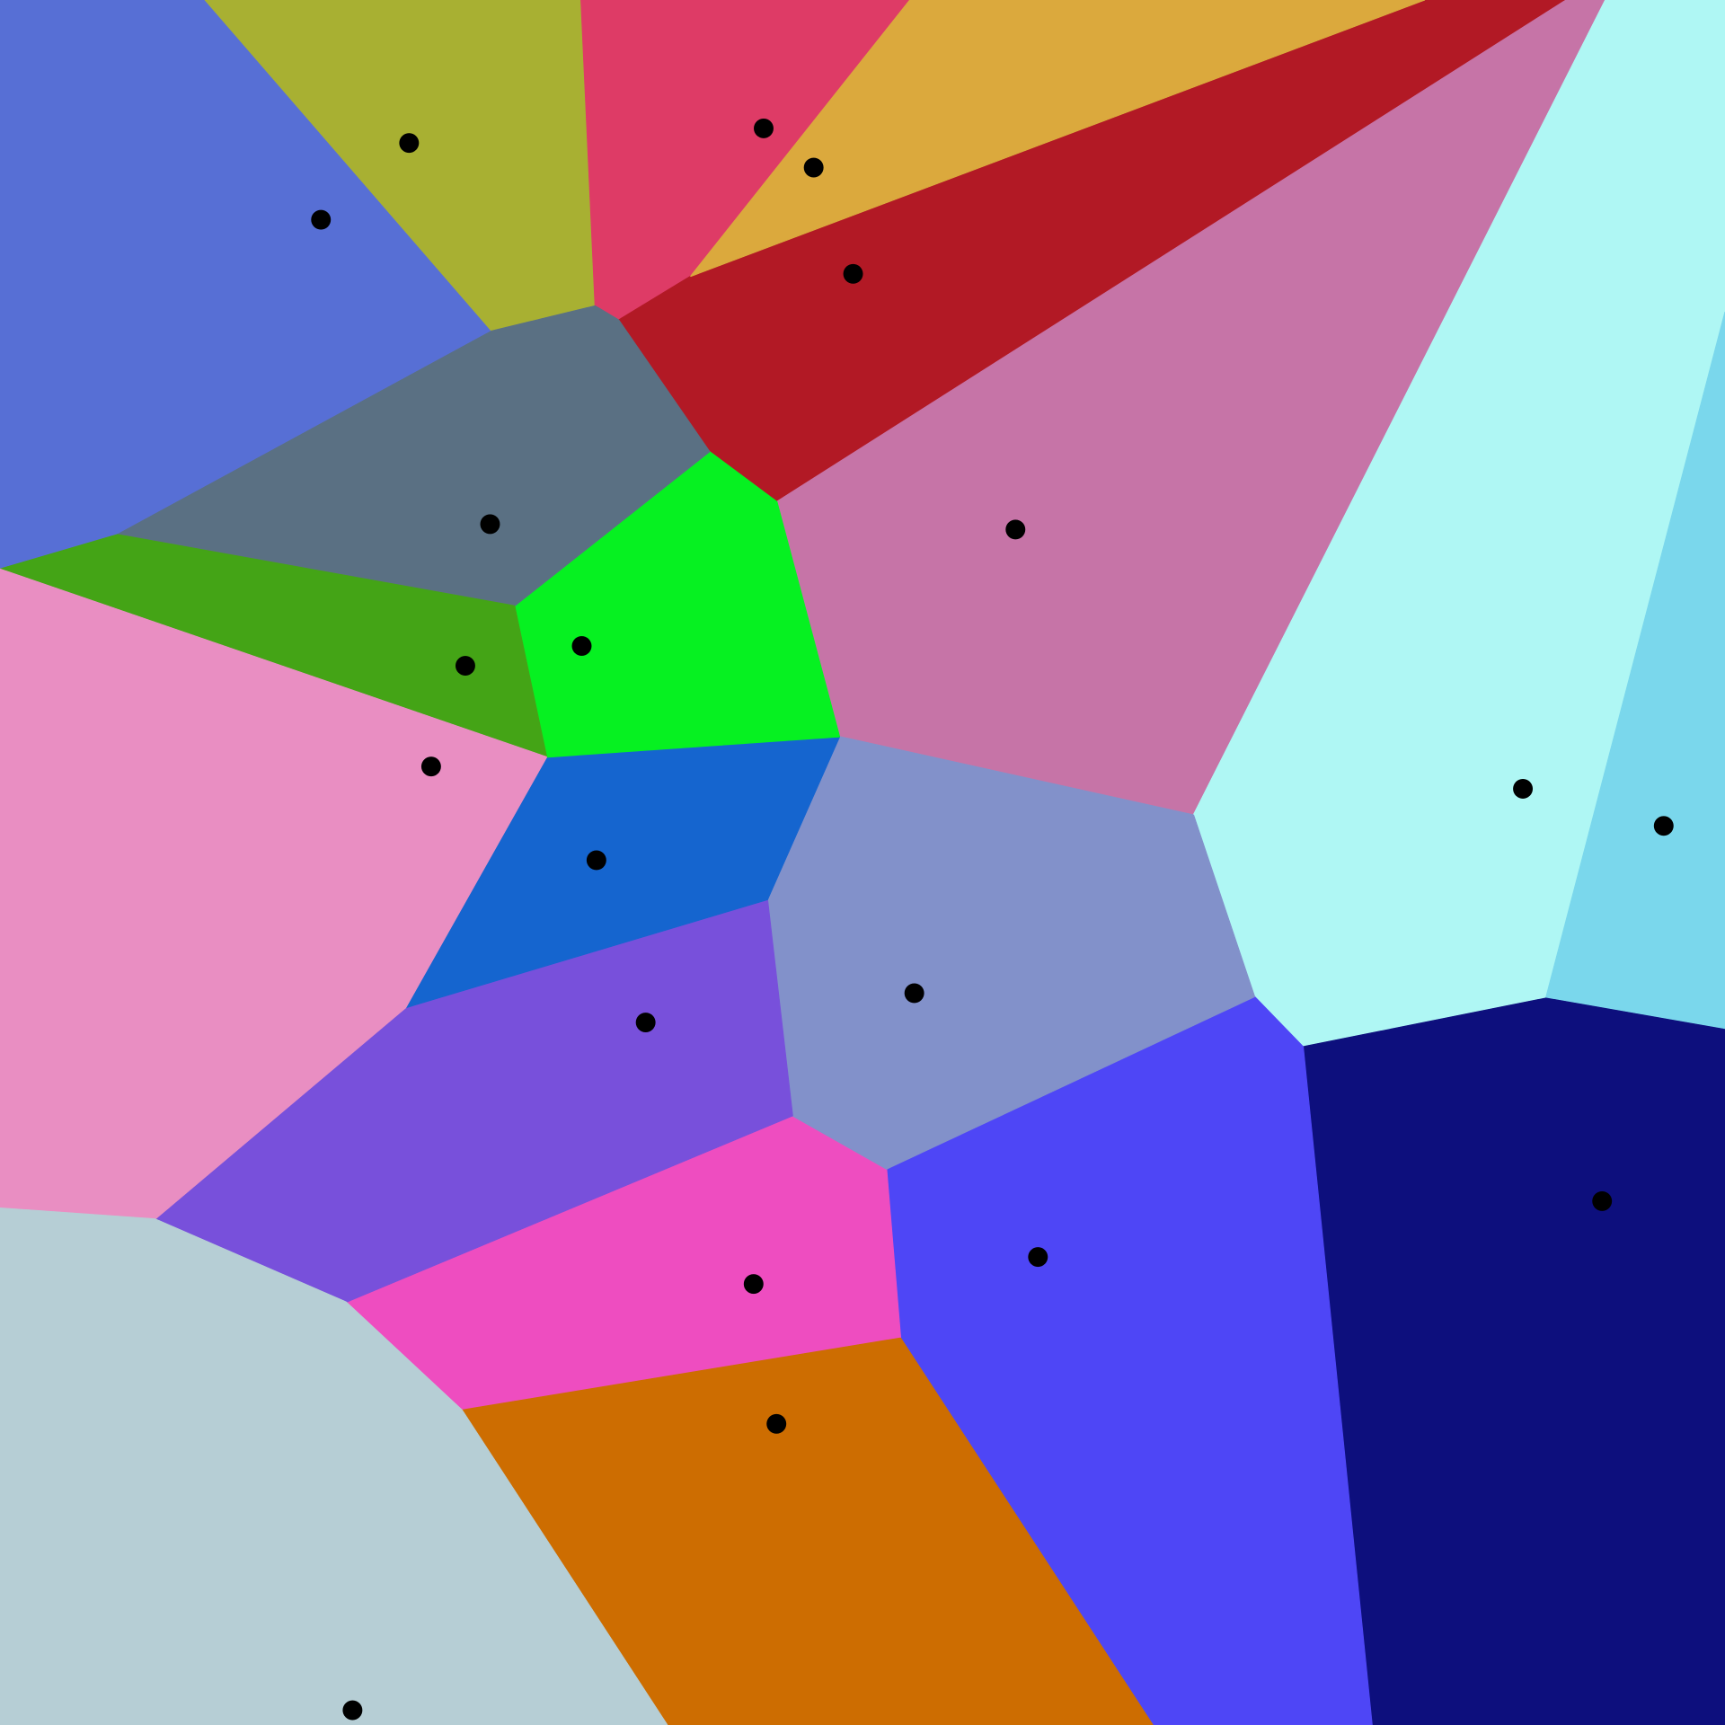

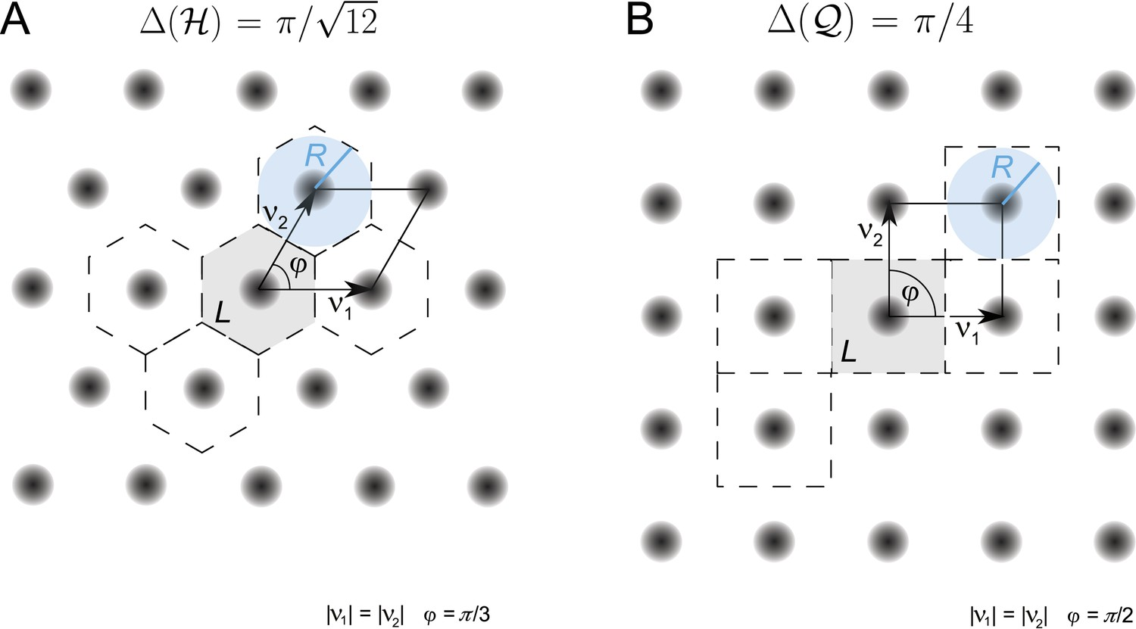
建模：
由于周期性，我们找到一个区域来进行研究即可，称为Fundamental domain （L）
一个grid module有M个grid cell，它们在fundamental domain里的相位的density由下式给出：
Voronoi Diagram
grid module的特征由三个量唯一确定：
Ω; ρ; L

Slide 11
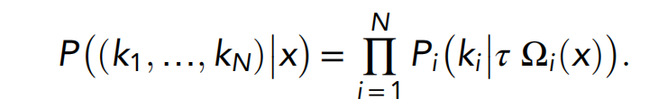
建模：
τ：a fixed time window
ki:第i个神经元在这个时间段内发放spike数量
而我们需要做的就是decode：
根据一组spike count K=(k1,k2,...kN),要推测出所在位置x
decode的精确度如何衡量？

Slide 12

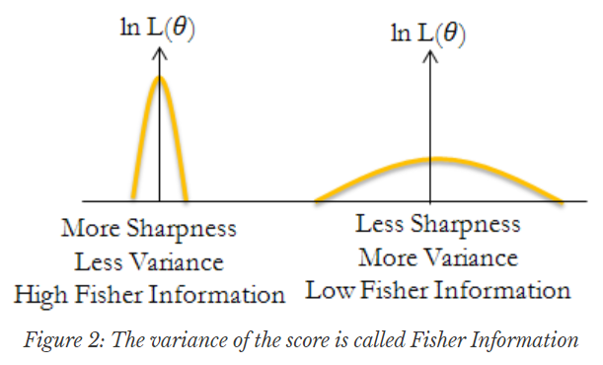
建模：
x为实际位置，x（K）为decoder解出的位置
这需要用到Fisher Information
FI 计算出来越大，则表明ε下界越小，和真实值的误差就越小，分辨率就越高

Slide 13
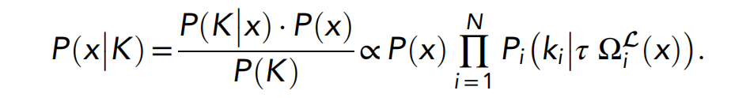
通过贝叶斯公式，可知我们的decoder无法判断具体位置x是周期单元中的哪一个。
因此我们需要grid cells对应的晶格呈现multiple、nested scales

Slide 14
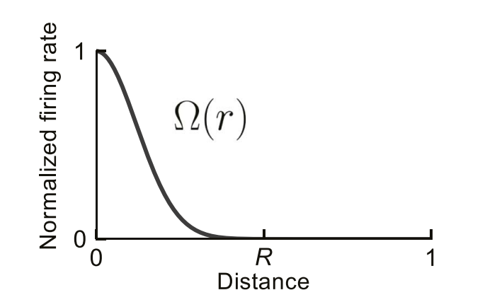

设基础区域（fundamental domain）L的宽度放大了λ倍，
容易想象，越小，对空间的表征越好
验证：
放大λ倍后
ς = (Ω,ρ,L)---------->λς := ( Ω(λr), ρ(λx), λ · L)
λ
计算FI后得到为原来的1/λ^2，也即若λ大于1则分辨率下降
但是当λ→0, 一个grid cell对应的空间位置几乎遍布了空间的全集，此时分辨率几乎没有。（Q:此时为什么和FI相悖？）

Slide 15
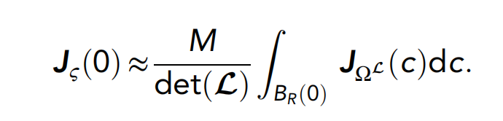
在后面的计算中，我们固定住Ω; ρ; 基础区域的宽度
由于各个细胞的firing互相独立，故一个grid module的FI等于里面每一个grid cell的FI之和。
因而现在我们只需要考虑一个grid cell的情况。（if density is uniform across L）
通过一些对FI的计算，我们得到
一个grid module里有M个grid cells
这个推导中用到了对于M的大数定理
后面的数据计算中会专门验证M比较小的情况
推导中也假设了L的中心为圆心，R为半径的球包含在L内
mean FI contribution of cells within a R-ball around 0
L的面积

Slide 16
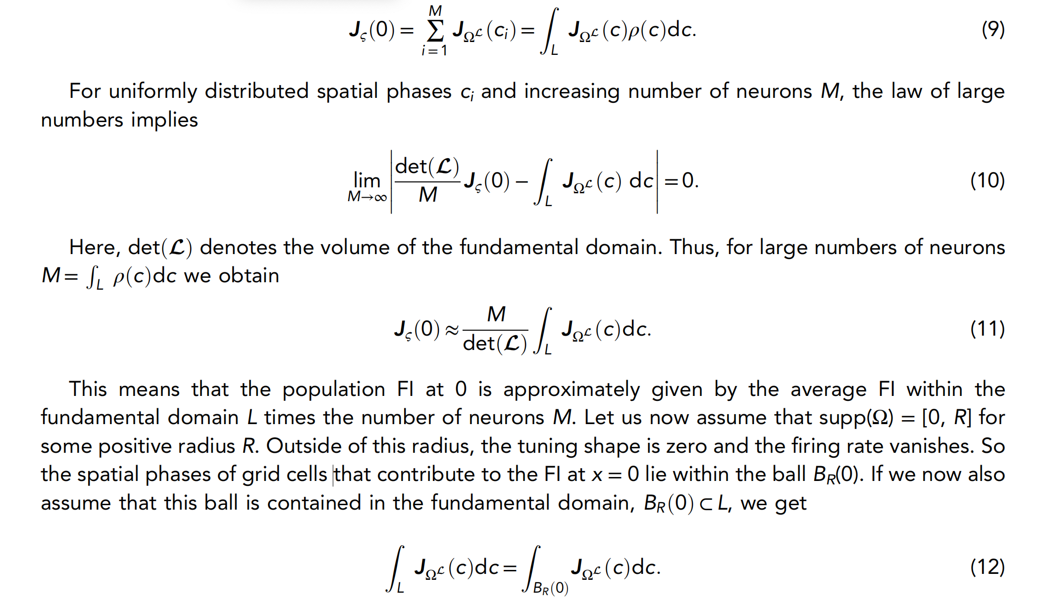

Slide 17
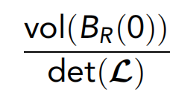
现在我们把问题转换成了一个纯数学问题了：
packing ratio Δ(L) =
packing ratio越大，则FI越大

Slide 18
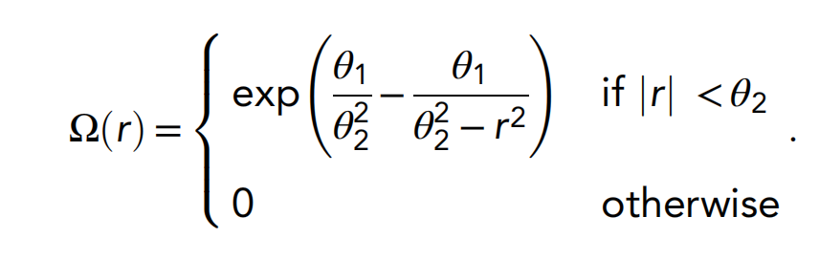
现在我们代入Ω，它由两个参数控制，θ1和θ2
θ1控制曲线的坡度（越小越陡）
θ2=R

Slide 19
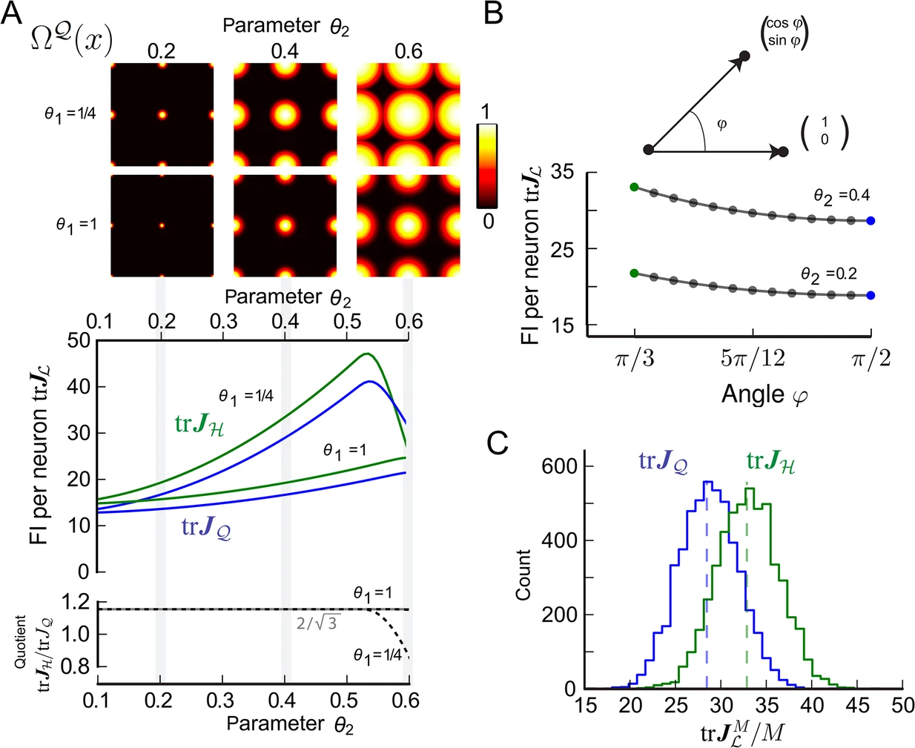
小于π/3呢？
M较小时，20%的情况正方形分辨率更高

Slide 20
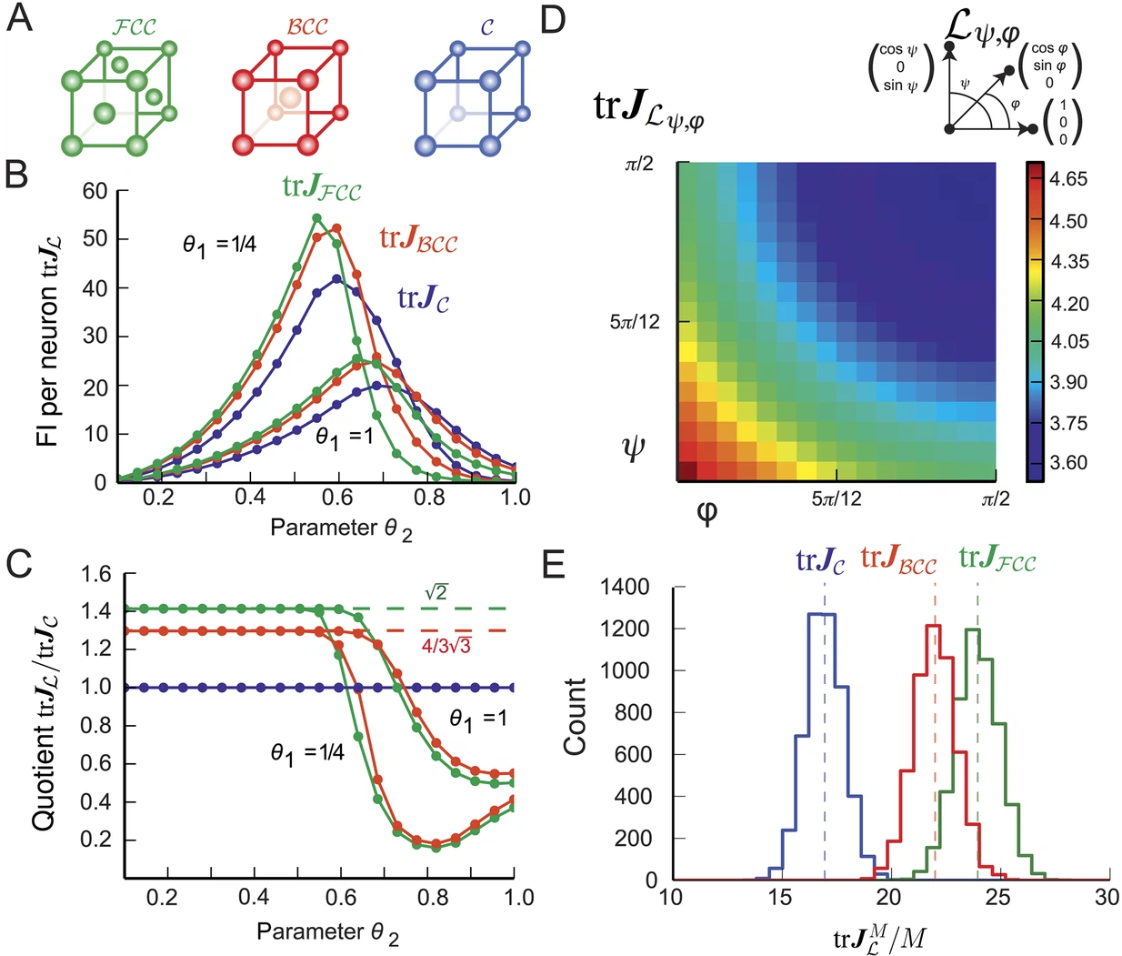
M较小时FCC仍然分辨率最佳

Slide 21
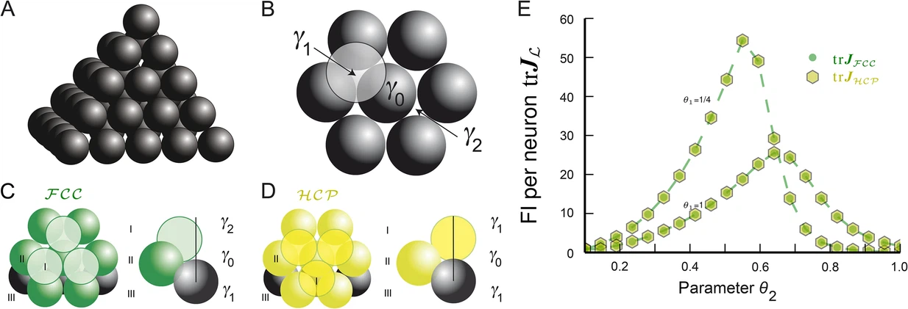

Slide 22
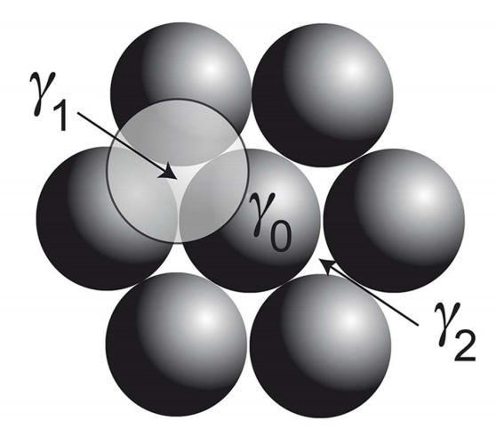
Equally optimal non-lattice solutions for grid-cell tuning
packing可以为不同的γ sequence
如
FCC为 (…,γ1, γ0, γ2,…)，
HCP为 (…,γ0, γ1, γ0,…)
但是HCP不为晶格
不过FCC和HCP的packing ratio相同，它们算出来的FI也一样

Slide 23
Kepler Conjecture: FCC的packing ratio已是最大值
不过与二维情况不同的是，二维唯一最大情况为正六边形晶格，而三维有很多同样密的packing

Slide 24
Discussion：
1.当神经元数量和peak spike counts较小时，上述推导很多地方不成立，导致了最佳编码与上述推断不一样，不能用FI预测
2.当我们只考虑一种边长的grid cell时，看起来如正六边形比正方形的情况只好了一点，但是由于内嗅皮层为nested scale,不同的grid module叠加起来就是幂次增长
3. 近期有研究认为，从六边形对称形式的小变形可以解决整个模型呈周期性而无法通过一个module确定具体是空间中哪一个位置的问题
4.全文基于了isotropic&homogeneous的假设，但是这不是唯一可以想象的情形
（a）可能因为活动的范围不同，导致3D encoding和2D encoding不一样
（b）庞加莱提出非欧空间认知---motion group
（c）周围空间的不同可能导致grid cell tuning and anchoring不同
5.理论上非对称解可以做到更优表征，但是实验数据表明生物体内确实具有此对称性

